Slide 1
Modelos de series temporales de la familia SARIMAX

Slide 2
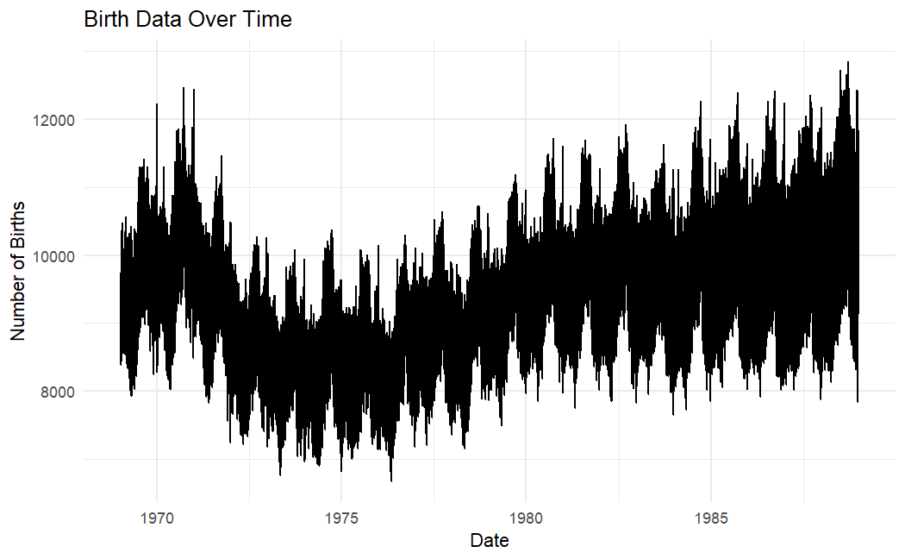
Datos
Los datos tienen una estacionalidad anual y semanal.
Hay un cambio en el valor promedio esperado entre años, lo que sugiere que los datos no son estacionarios, pero las pruebas de Dickey–Fuller y Kwiatkowski-Phillips-Schmidt-Shin rechazan la no estacionariedad (p-valor menor a 0.01).
Volveremos a esto más adelante.

Slide 3
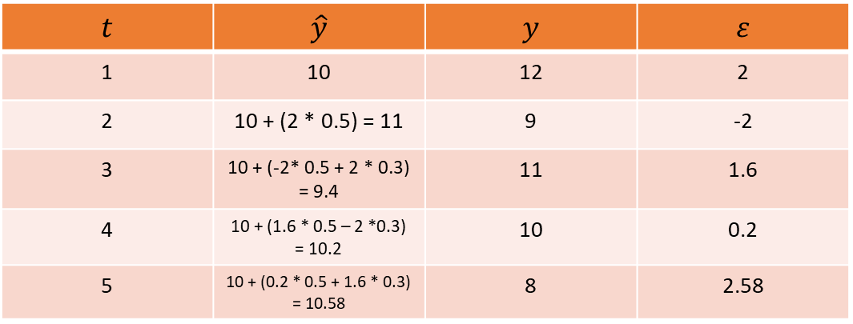
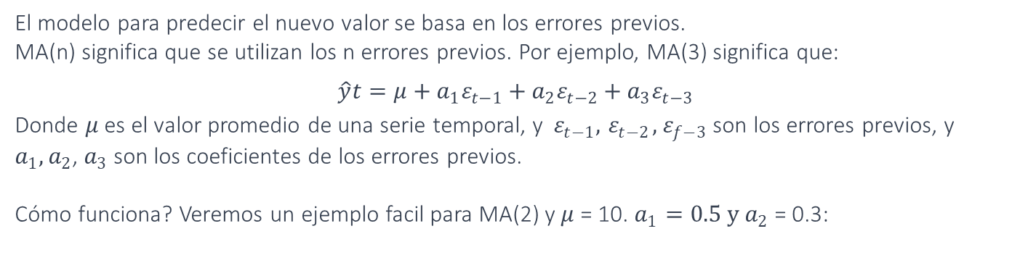
Moving-Average (MA)
S
A
R
I
Moving
Average
X
El modelo para predecir el nuevo valor se basa en los errores previos.
MA(n) significa que se utilizan los n errores previos. Por ejemplo, MA(3) significa que:
$$\hat{y}t=μ+{a_{1}ε}_{t−1}+a_{2}ε_{t−2}+{a_{3}ε}_{t−3}$$
Donde $μ$ es el valor promedio de una serie temporal, y$ε_{t−1}, { ε}_{t−2}, { ε}_{f−3}$ son los errores previos, y $a_{1},a_{2}$, $a_{3}$son los coeficientes de los errores previos.
Сómo funciona? Veremos un ejemplo facil para MA(2) y $μ$ = 10. $a_{1}=0.5 y a_{2}$ = 0.3:
$$t$$ | $$\hat{y}$$ | $$y$$ | $$ε$$
1 | 10 | 12 | 2
2 | 10 + (2 * 0.5) = 11 | 9 | -2
3 | 10 + (-2* 0.5 + 2 * 0.3) = 9.4 | 11 | 1.6
4 | 10 + (1.6 * 0.5 – 2 *0.3) = 10.2 | 10 | 0.2
5 | 10 + (0.2 * 0.5 + 1.6 * 0.3) = 10.58 | 8 | 2.58

Slide 4
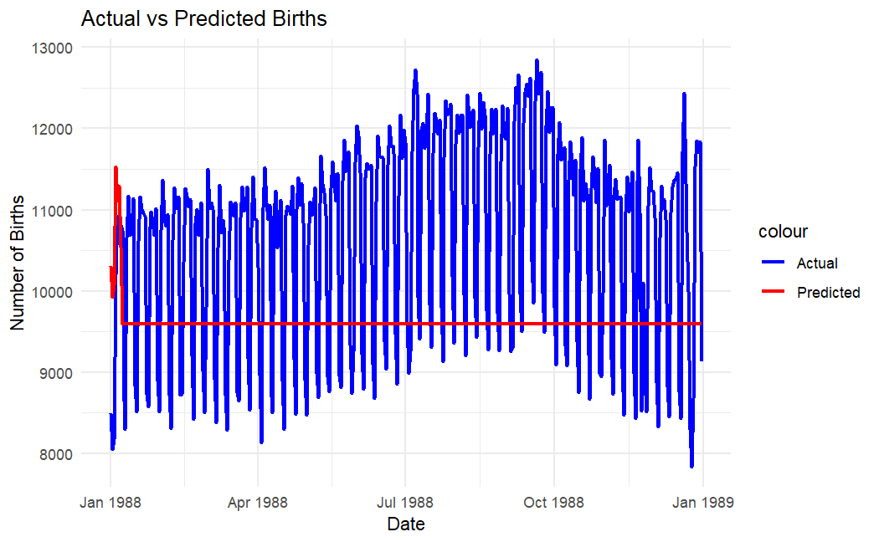
Moving-Average (MA)
S
A
R
I
Moving
Average
X
El modelo no logra capturar los patrones semanales recurrentes en los datos (predice el valor promedio para los datos nuevos)
El modelo tiene memoria a corto plazo
MA(7) MAPE: 13.5145280109931

Slide 5
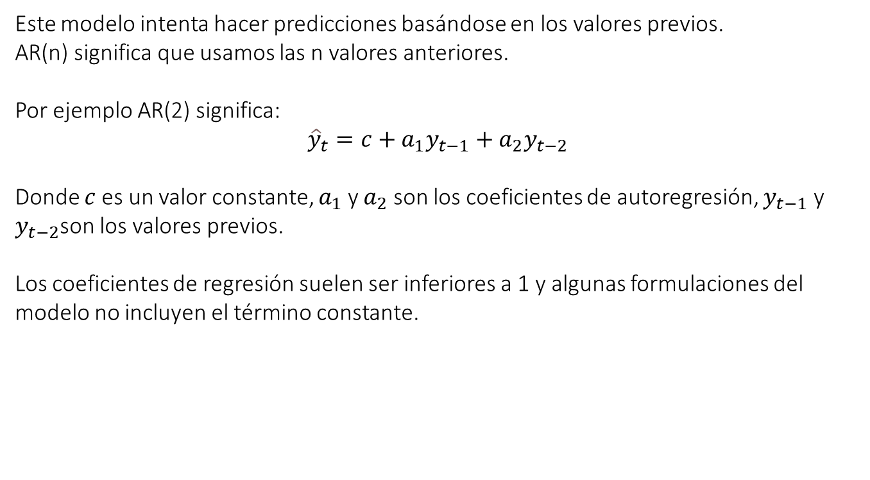
Autoregression (AR)
S
Auto
Regressive
I
M
A
X
Este modelo intenta hacer predicciones basándose en los valores previos.
AR(n) significa que usamos las n valores anteriores.
Por ejemplo AR(2) significa:
$${\hat{y}}_{t}=c+a_{1}y_{t−1}+a_{2}y_{t−2}$$
Donde $c$ es un valor constante, $a_{1}$ y $a_{2}$ son los coeficientes de autoregresión, $y_{t−1}$ y $y_{t−2}$son los valores previos.
Los coeficientes de regresión suelen ser inferiores a 1 y algunas formulaciones del modelo no incluyen el término constante.

Slide 6
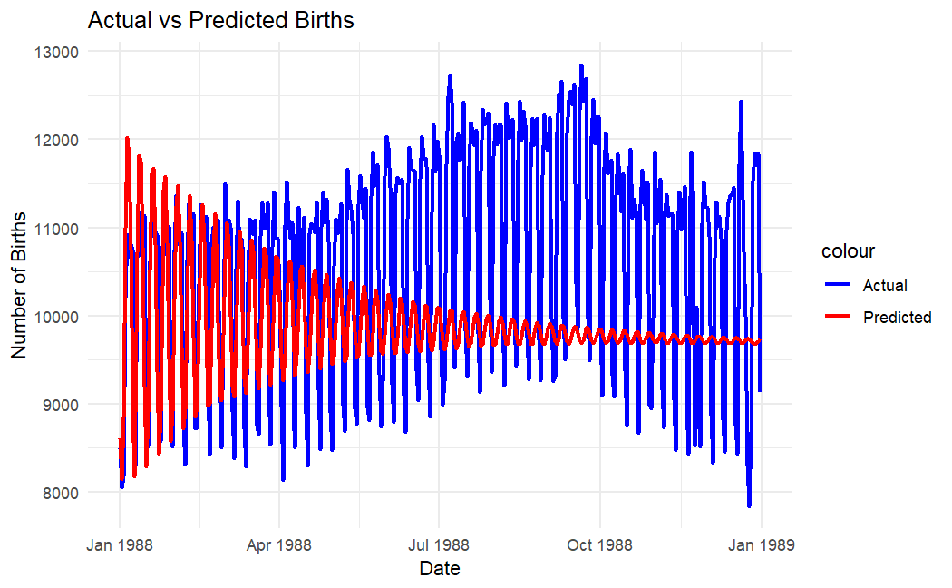
Autoregression (AR)
S
Auto
Regressive
I
M
A
X
El modelo captura patrones semanales en los datos, pero su rendimiento se degrada con el tiempo. El modelo tiene memoria a largo plazo.
AR(7) MAPE: 10.9016860077325

Slide 7
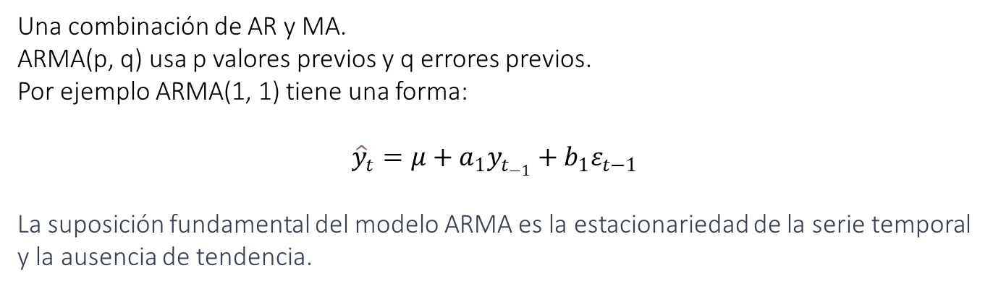
Auto Regressive Moving-Average (ARMA)
S
Auto
Regressive
I
Moving
Average
X
Una combinación de AR y MA.
ARMA(p, q) usa p valores previos y q errores previos.
Por ejemplo ARMA(1, 1) tiene una forma:
$${\hat{y}}_{t}=μ+a_{1}y_{t_{−1}}+b_{1}ε_{t−1}$$
La suposición fundamental del modelo ARMA es la estacionariedad de la serie temporal y la ausencia de tendencia.

Slide 8
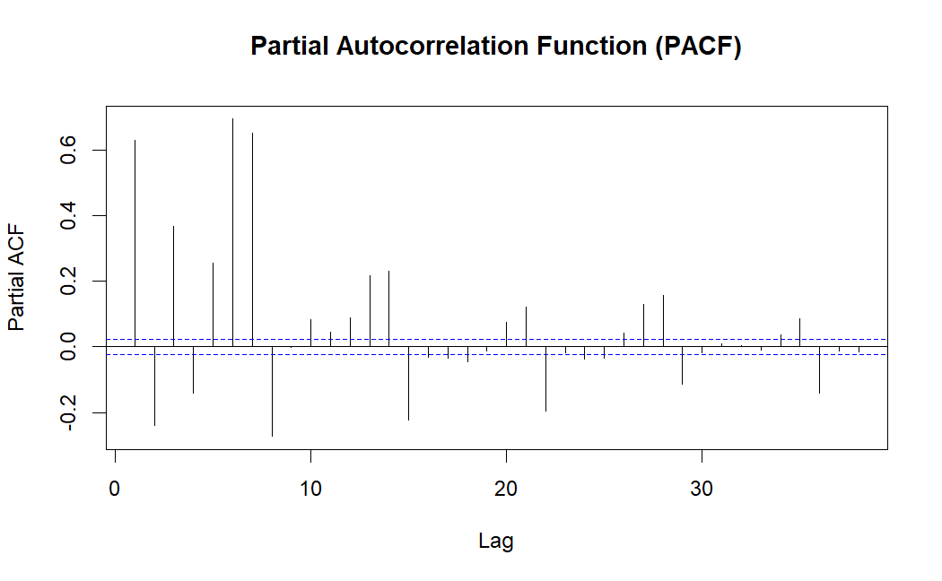
Auto Regressive Moving-Average (ARMA)
S
Auto
Regressive
I
Moving
Average
X
Cómo eleqir los valores de p y q?
Hay dos estrategias comunes:
Analizar los gráficos de ACF y PACF
Usar un criterio automatico (Bayesian Information Criterion es lo más común).
Nos interesan los rezagos significativos. En este caso voy a elegir los 7 primeros. Y esto es el valor de p.

Slide 9
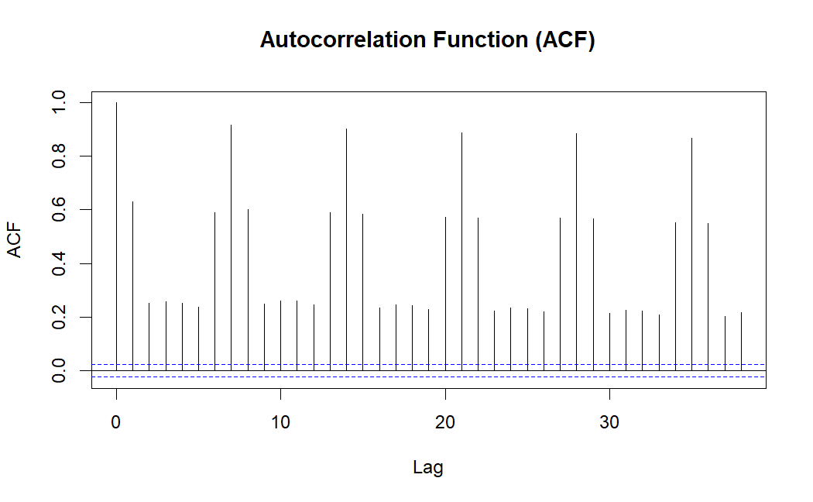
Auto Regressive Moving-Average (ARMA)
S
Auto
Regressive
I
Moving
Average
X
Utilizamos ACF para elegir el valor de q.
En este caso, voy a usar los 7 primeros.
Hay un patrón recurrente muy estable, pero se repite con esa frecuencia.
Así, según el análisis visual, el modelo elegido es ARMA(7,7).

Slide 10
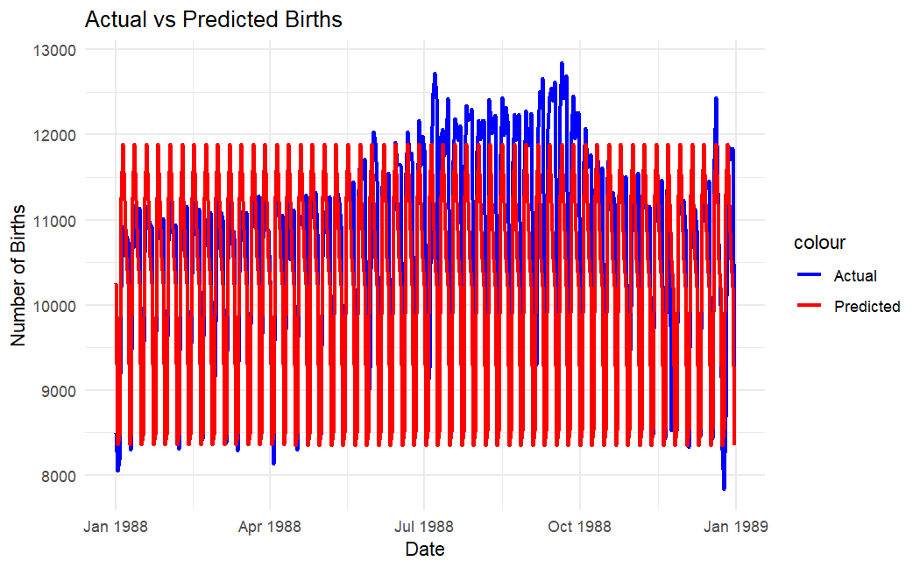
Auto Regressive Moving-Average (ARMA)
S
Auto
Regressive
I
Moving
Average
X
El modelo captura con éxito el patrón semanal recurrente, pero no logra ajustar las predicciones para cambios anuales a gran escala.
MAPE: 6.53367654770492

Slide 11
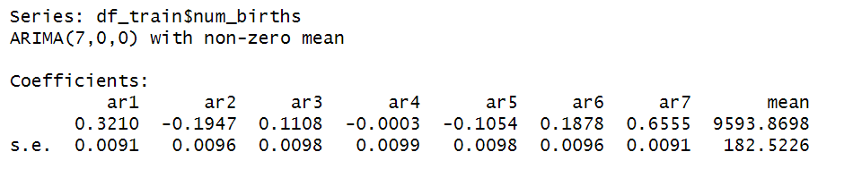
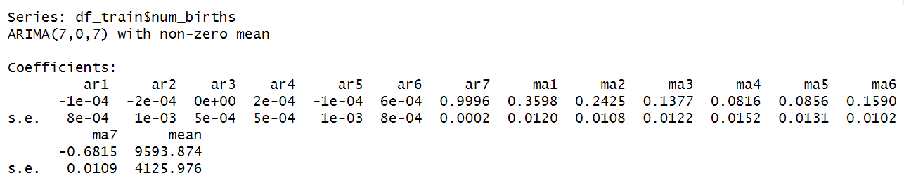
Auto Regressive Moving-Average (ARMA)
S
Auto
Regressive
I
Moving
Average
X
Esa diferencia en el rendimiento y patrón de predicciones se explica por cambios en los coeficientes:

Slide 12
ARIMA
S
Auto
Regressive
Integrated
Moving
Average
X
“Integrated” significa que en lugar de utilizar los datos initiales, usamos las diferencias de orden d:
1 | 4 | 9 | 16 | 25 | 36 | 49 | 64 | 81 | 100
d = 0
- | 3 | 5 | 7 | 9 | 11 | 13 | 15 | 17 | 19
d = 1
- | - | 2 | 2 | 2 | 2 | 2 | 2 | 2 | 2
d = 2
Así, ARIMA(7, 1, 7) significa que vamos a usar el modelo ARMA (7, 7) sobre los datos diferenciados una vez.

Slide 13
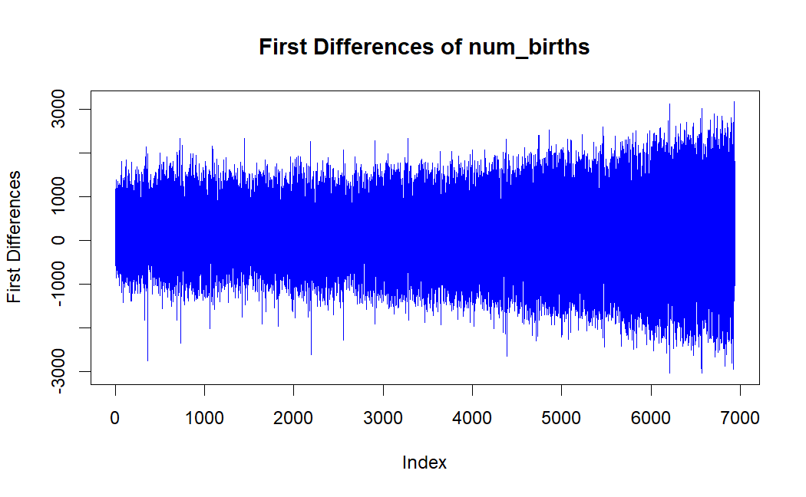

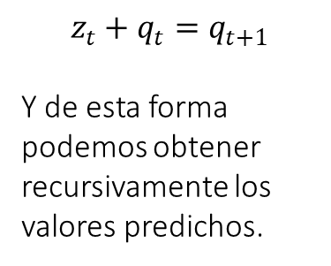
ARIMA
Cómo recuperar la escala?
El valor de punto en esa nueva serie es igual a: $$z_{t}=q_{t+1}−q_{t}$$
Con k = 1, tenemos:
S
Auto
Regressive
Integrated
Moving
Average
X
$$z_{t}+q_{t}=q_{t+1}$$
Y de esta forma podemos obtener recursivamente los valores predichos.

Slide 14
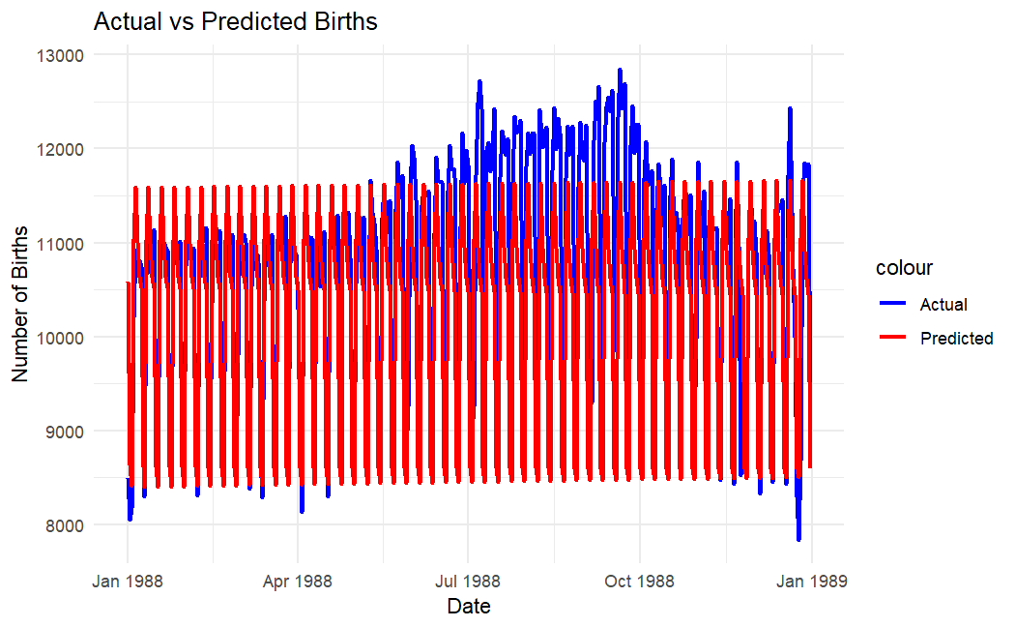
ARIMA
S
Auto
Regressive
Integrated
Moving
Average
X
ARIMA (7, 1, 7) mejora ligeramente la predicción al ajustarse a la tendencia lineal. Sin embargo, todavía no logra capturar las fluctuaciones anuales.
MAPE: 5.81068417170143

Slide 15
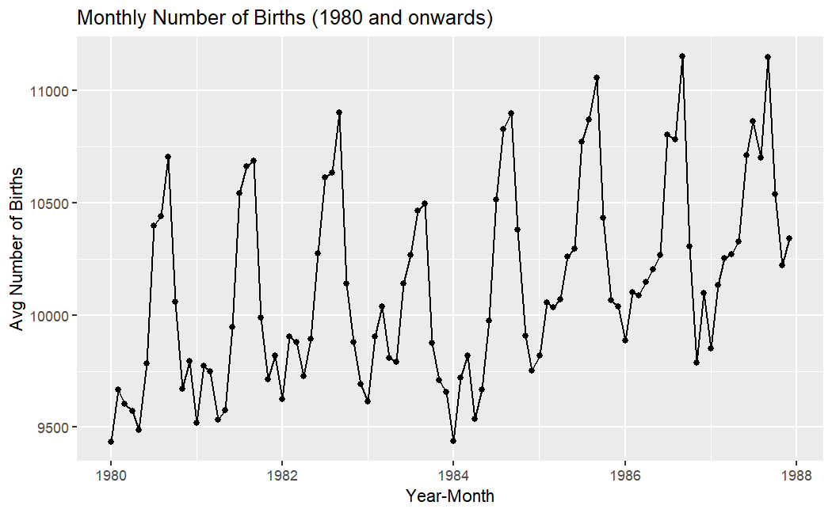
Seasonal ARIMA
Los datos tienen cierta estacionalidad anual: en promedio, en los meses de invierno hay menos nacimientos, y hay más al final del verano.
Con suerte, SARIMA puede ayudarnos a capturar estos ciclos más largos en los datos también.
El modelo SARIMA usa también los valores de una serie temporal de m períodos anteriores, donde m es el periodo del ciclo.
Seasonal
Auto
Regressive
Integrated
Moving
Average
X
Este componente cíclico lo escribimos como P, D, Q, m. Donde P, D, Q son p, d, q de los periodos anteriores. Así, se escribe SARIMA(p, d, q, P, D, Q, m)

Slide 16
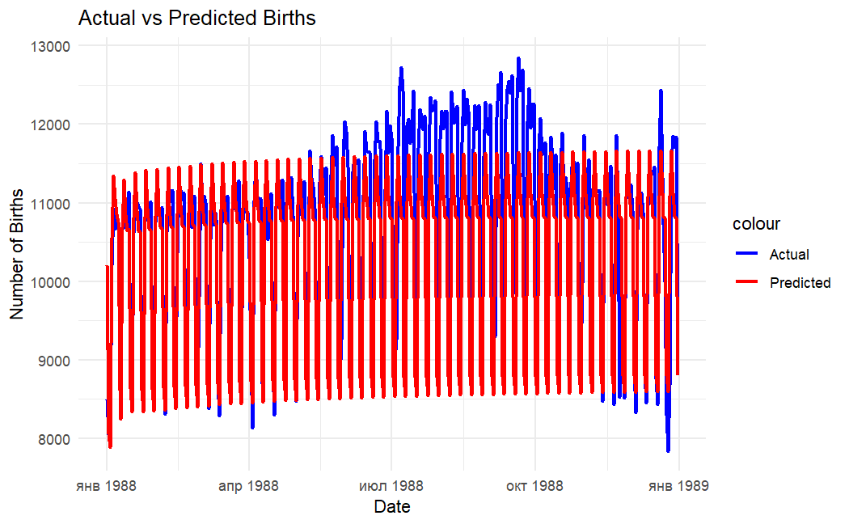
Seasonal ARIMA
SARIMA(7,1,7,7,1,3,365) significa que a nuestro modelo anterior le hemos añadido un componente estacional que se remonta 365 días (ignoramos los años bisiestos) y toma 7 valores para el componente estacional AR, 3 valores para el componente estacional MA, y diferencia los datos estacionales una vez.
Seasonal
Auto
Regressive
Integrated
Moving
Average
X
MAPE: 4.79806490139405
Este modelo ajusta nuestros datos de manera más efectiva, ya que puede deducir cierta dinámica intranual en nuestros datos.

Slide 17
Seasonal ARIMA
Seasonal
Auto
Regressive
Integrated
Moving
Average
X
Presuposiciones:
Estacionariedad: La serie puede hacerse estacionaria al tener en cuenta la tendencia y la componente estacional.
Normalidad de los errores: Se supone que la distribución de los errores es normal.

Slide 18
Referencias
https://ocw.mit.edu/ MIT 14.384 Time Series Analysis Prof. Anna Mikusheva
Fundamentos de Econometría, Boris Demeshev (HSE, Moscú) me/README.md at main · bdemeshev/me · GitHub

Slide 19
X?

